Slide 1
§3.4 向量空间

Slide 2
向量空间的概念
定义：设 V 是 n 维向量的集合，如果
① 集合 V 非空，
② 集合 V 对于向量的加法和数乘两种运算封闭，
具体地说，就是：
若 a ∈ V， b ∈ V，则a + b ∈ V ．（对加法封闭）
若 a ∈ V， λ ∈ R，则 λ a ∈ V ．（对数乘封闭）
那么就称集合 V 为向量空间．

Slide 3
向量空间的基的概念
定义：设有向量空间 V ，如果在 V 中能选出 r 个向量a₁, a₂, …,
a_{r}，满足
① a₁, a₂, …, a_{r} 线性无关；
② V 中任意一个向量都能由 a₁, a₂, …, a_{r} 线性表示；
那么称向量组 a₁, a₂, …, a_{r} 是向量空间 V 的一个基．
r 称为向量空间 V 的维数，并称 V 为 r 维向量空间 ．

Slide 4
向量空间
向量空间的基
向量空间的维数
高级向量组
向量组的极大无关组
向量组的秩

Slide 5
§5 标准正交向量组

Slide 6
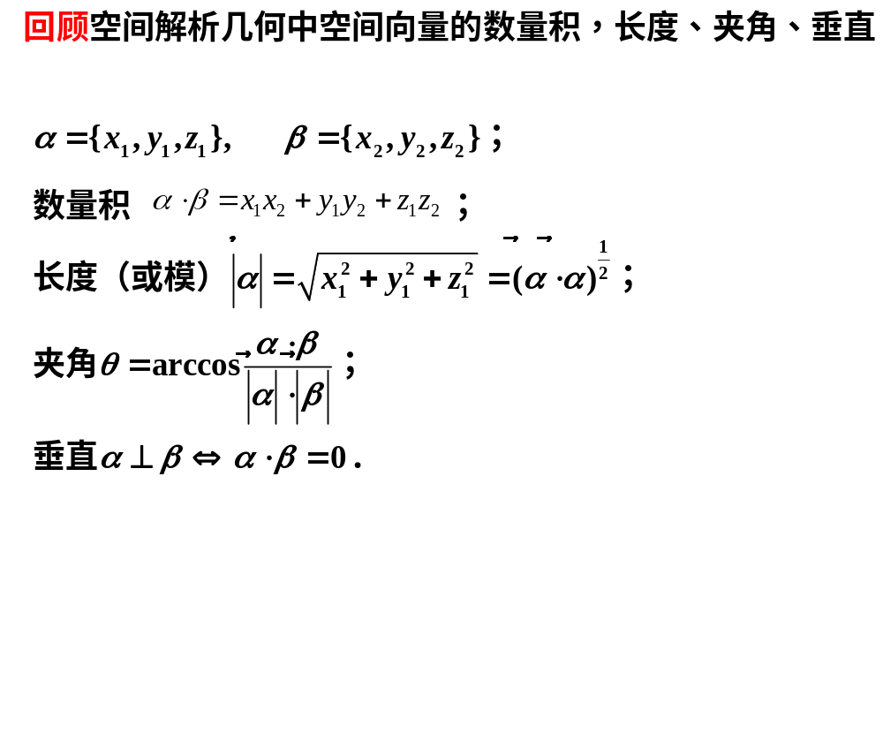

Slide 7
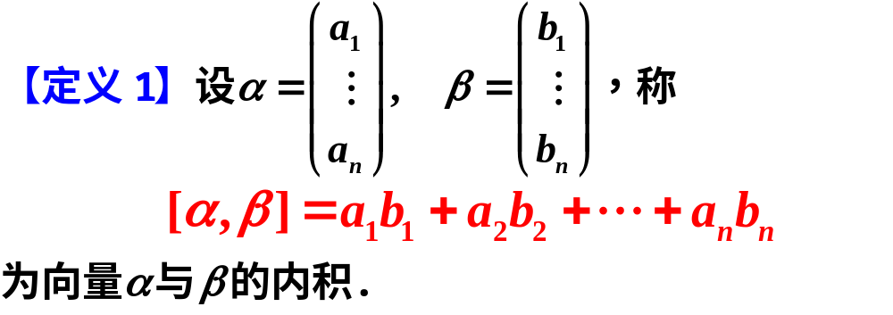
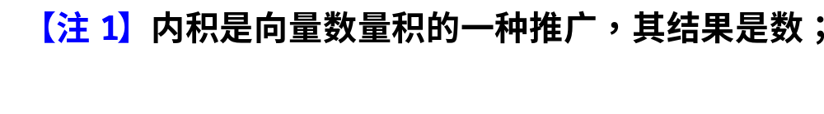
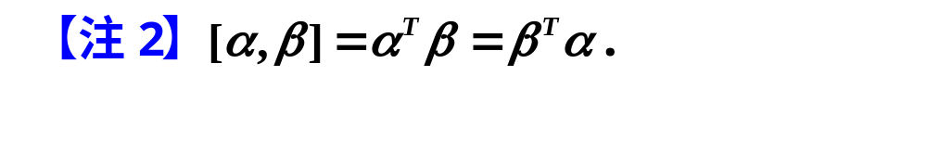
1、内积的定义及性质

Slide 8


内积的性质：

Slide 9
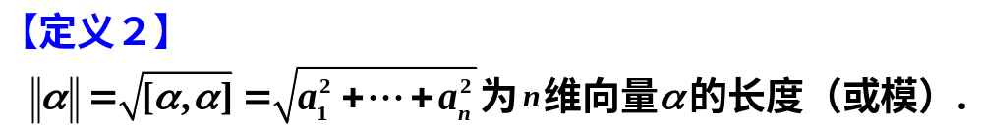
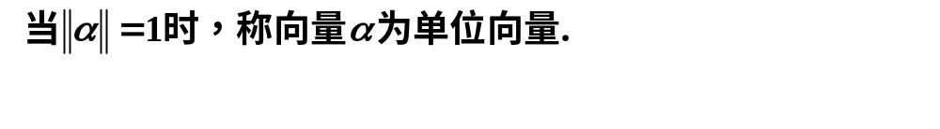
2、向量的长度

Slide 10
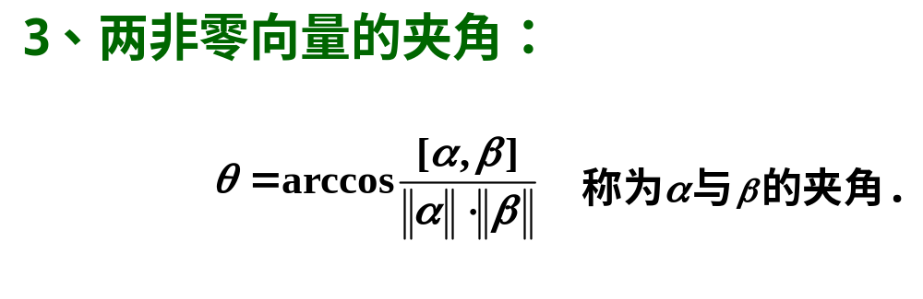
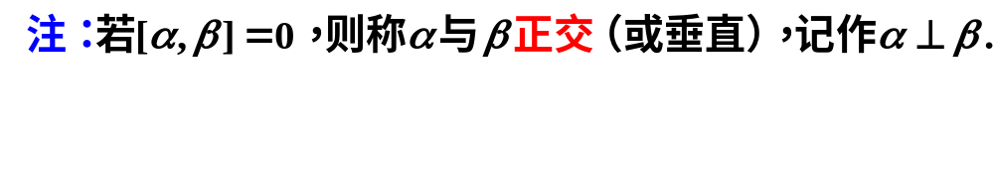
4、正交向量组：一组两两正交的非零向量.

Slide 11
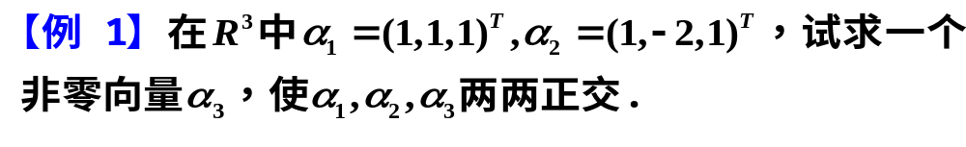
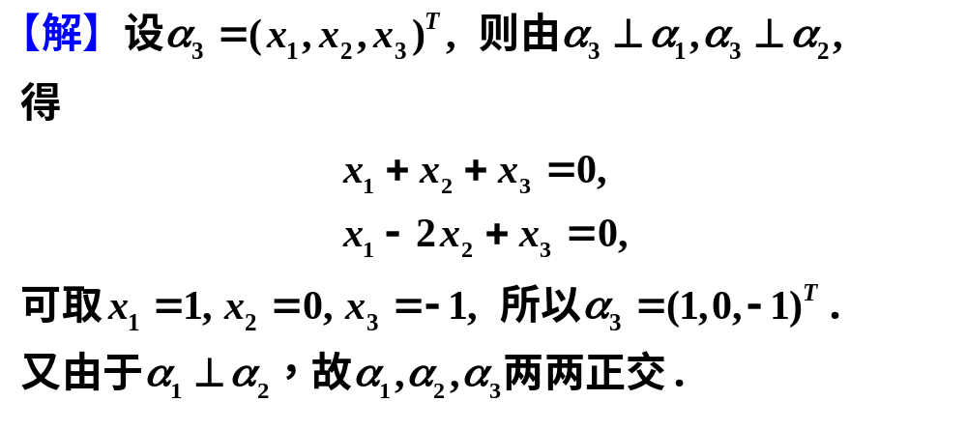

Slide 12
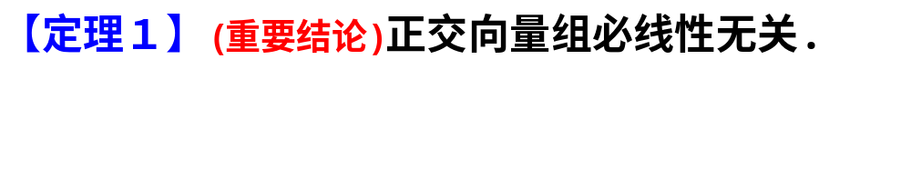
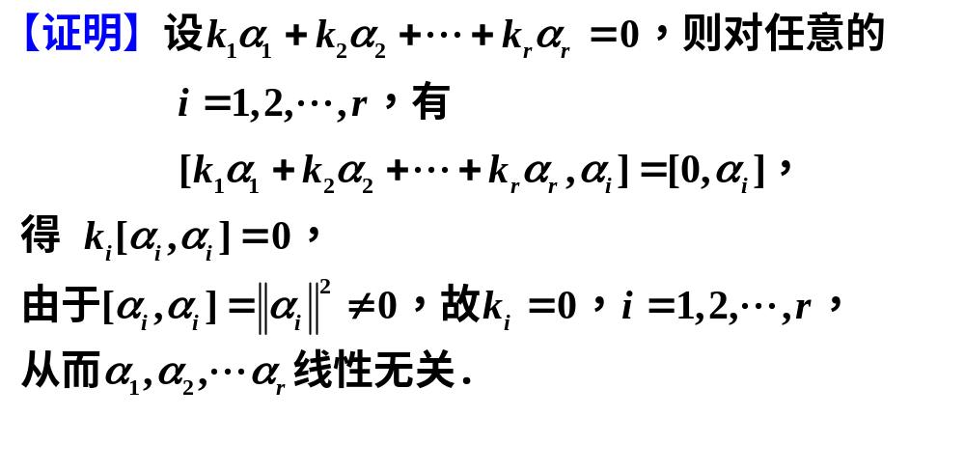
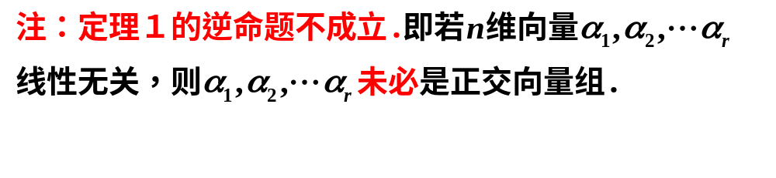

Slide 13
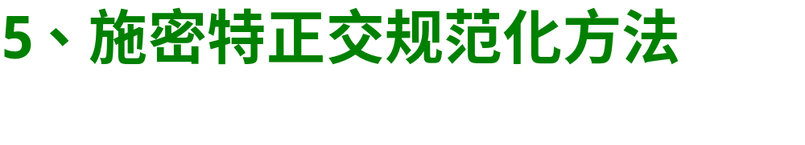
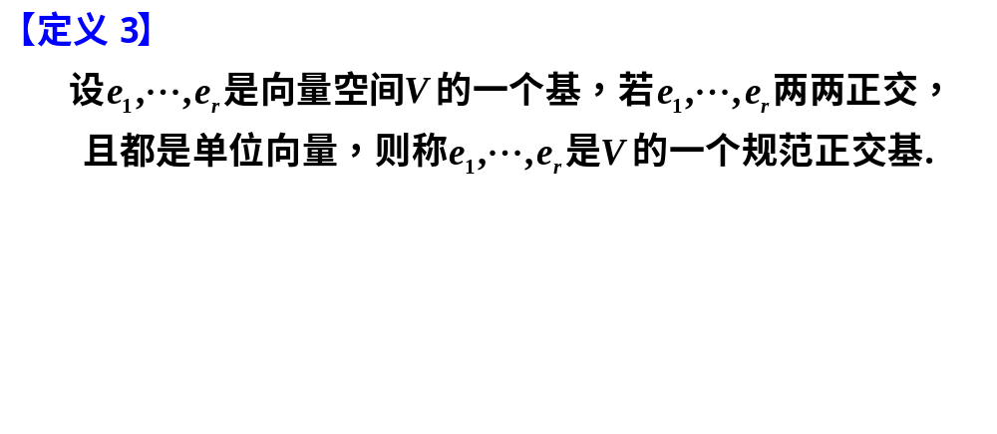
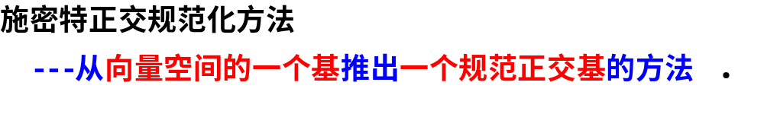

Slide 14
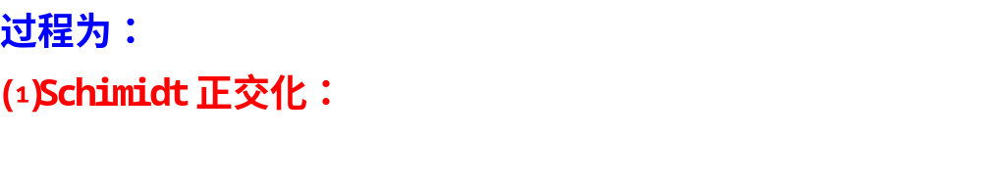
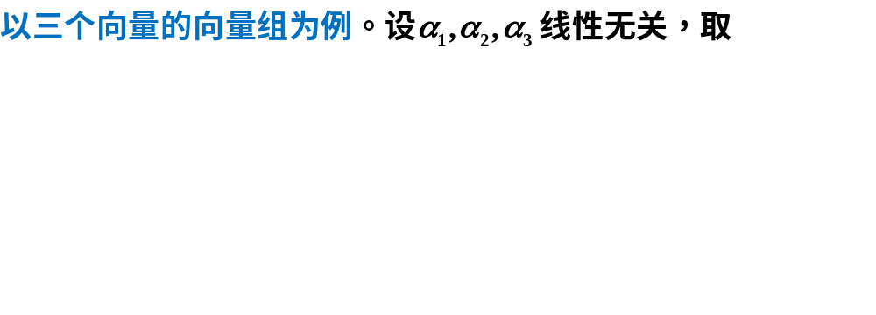
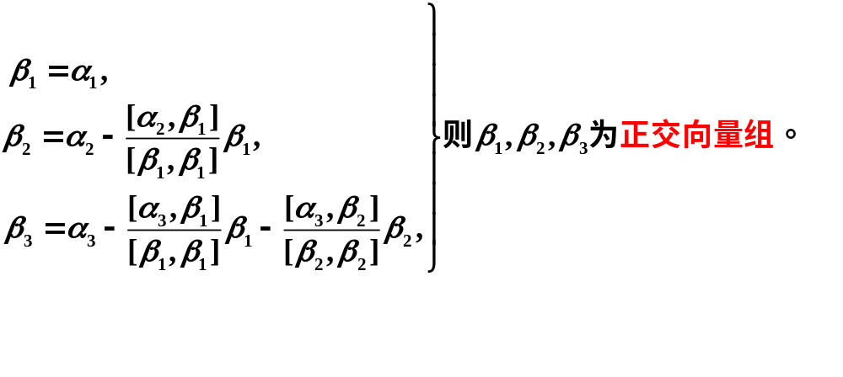
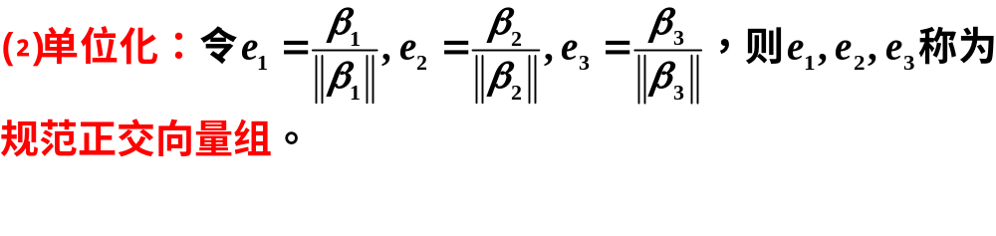

Slide 15

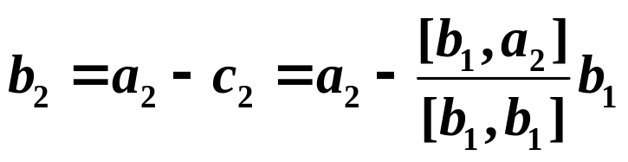
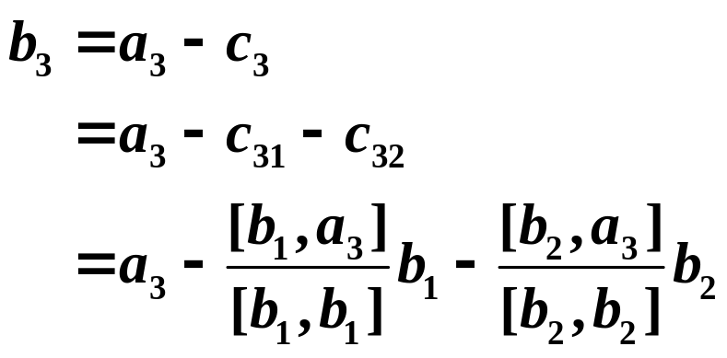
b₃
a₃
c₃₂
b₂
c₃₁
c₃
c₂
a₂
a₁
b₁

Slide 16
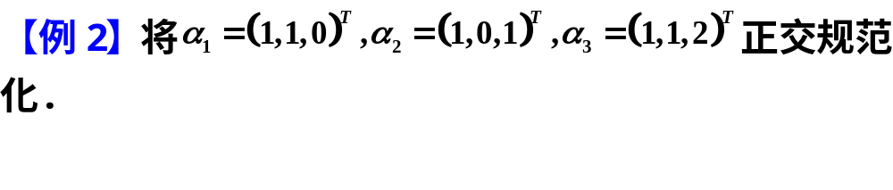
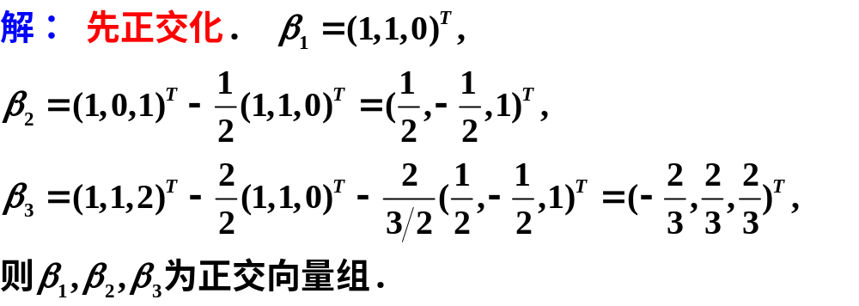
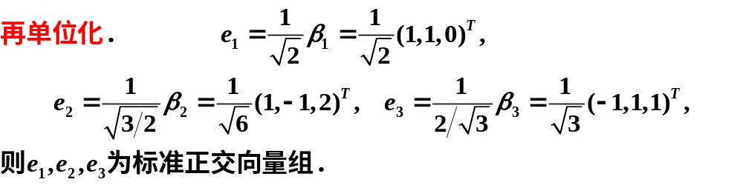

Slide 17
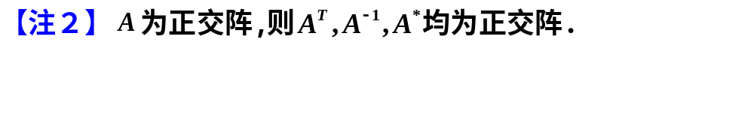
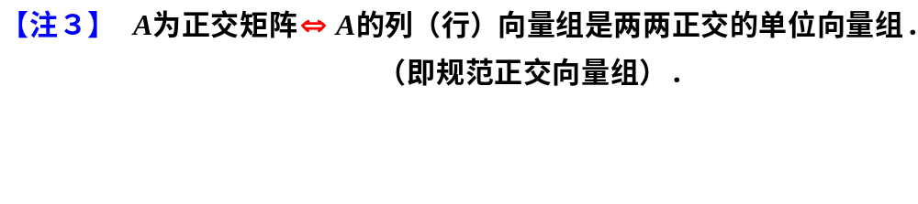
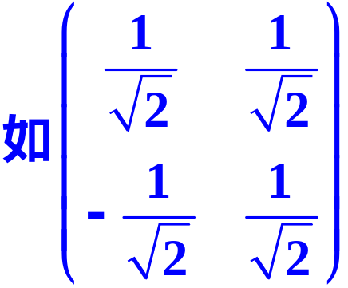
6、正交矩阵

Slide 18
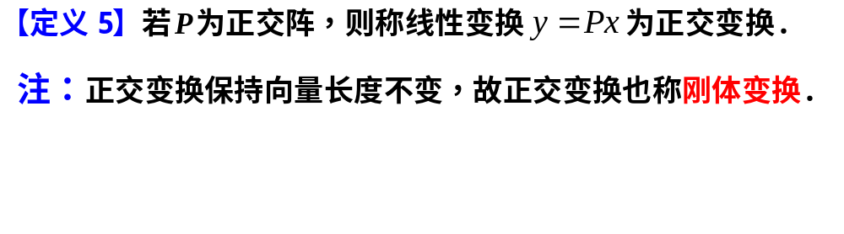
正交变换

Slide 19
第四章 线性方程组

Slide 20
§4.1 线性方程组解的判定

Slide 21
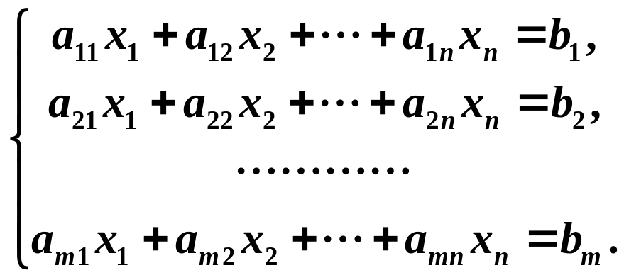
设有 n 个未知数 m 个方程的线性方程组
m、n 不一定相等！
问题1：方程组是否有解？
问题2：若方程组有解，则解是否唯一？
问题3：若方程组有解且不唯一，则解集如何？

Slide 22
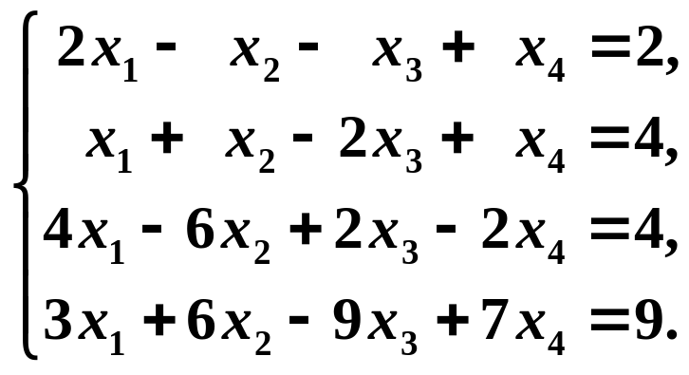
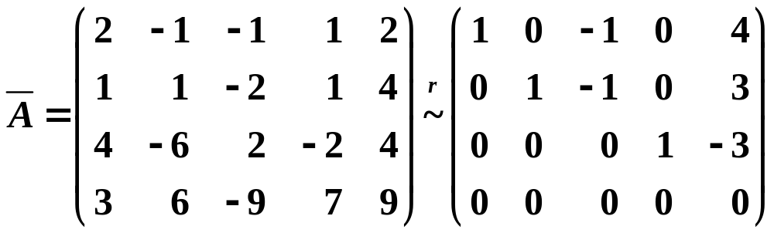
例1 判定下列线性方程组解的情况：
解：
R(A) = R(A, b) = 3 < 4，故原线性方程组有无穷多解．

Slide 23
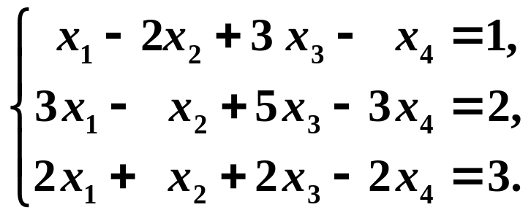
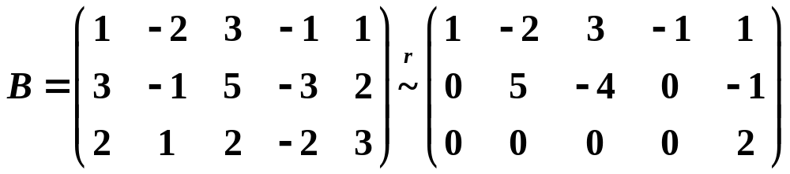
例2 判定非齐次线性方程组解的情况：
解：
R(A) = 2<R(A, b) = 3 ，故原线性方程组无解．

Slide 24
【定理1】 n 元线性方程组 Ax = b
无解的充分必要条件是 R(A) < R(A, b)；
有唯一解的充分必要条件是 R(A) = R(A, b) = n ；
有无穷多解的充分必要条件是 R(A) = R(A, b) < n ．

Slide 25
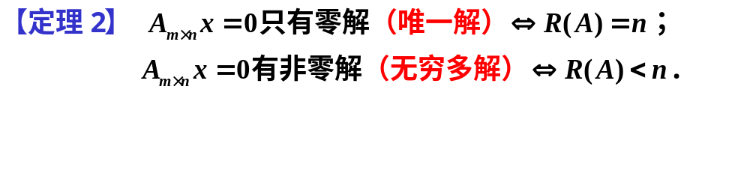
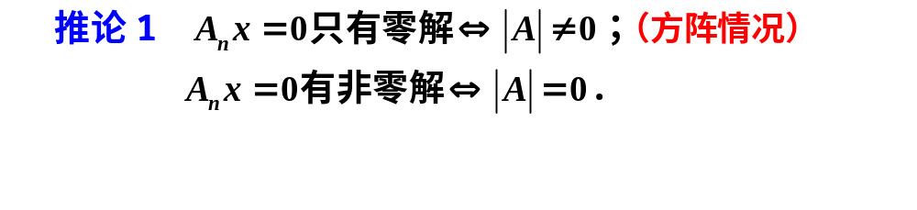
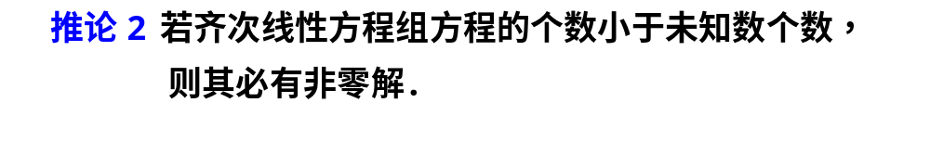

Slide 26
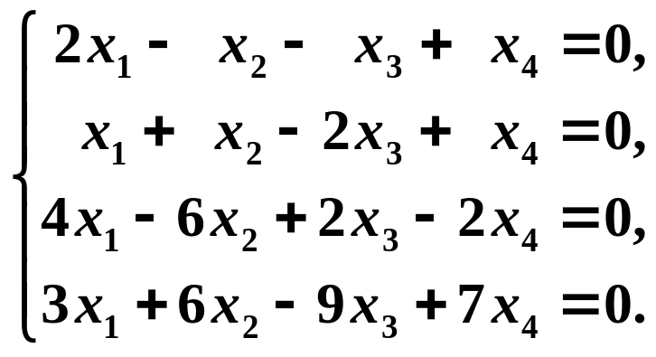
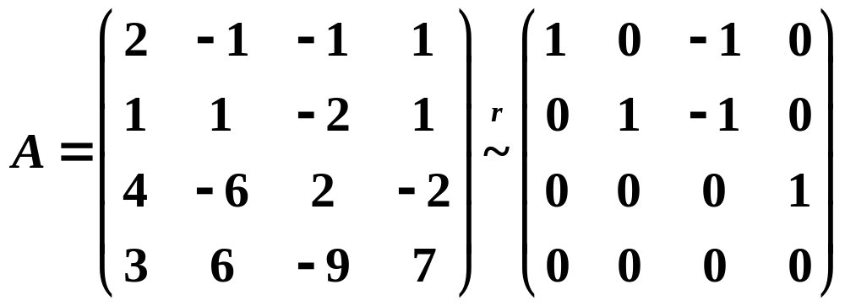
例3 判定齐次线性方程组解的情况：
解：
R(A) = 3 < 4，故原线性方程组有非零解．

Slide 27
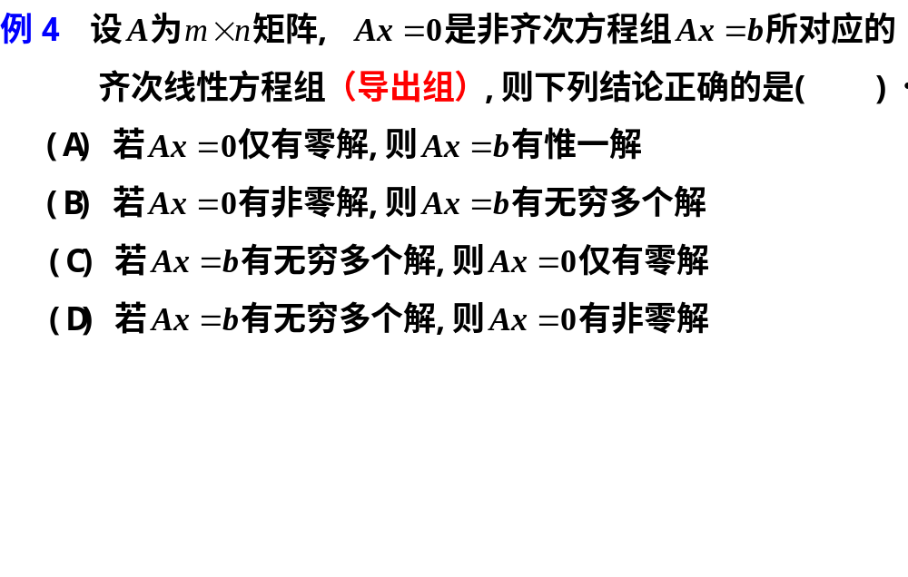


Slide 28
§4.2 线性方程组解的结构

Slide 29
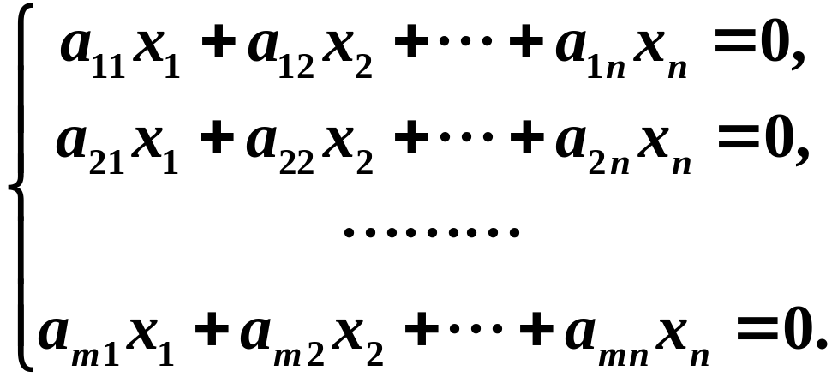
一、齐次线性方程组

Slide 30
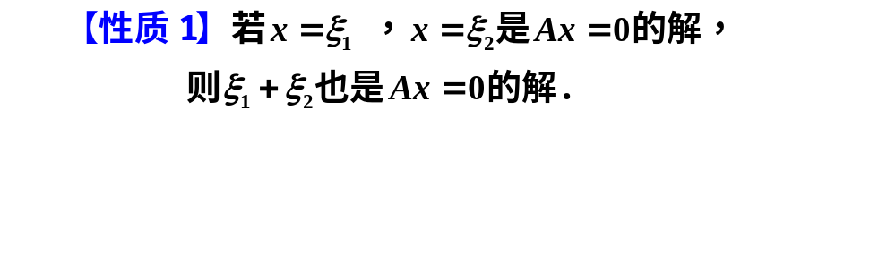
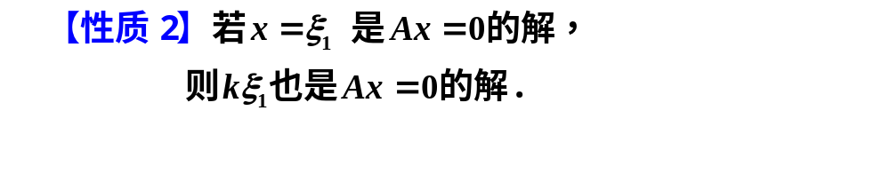
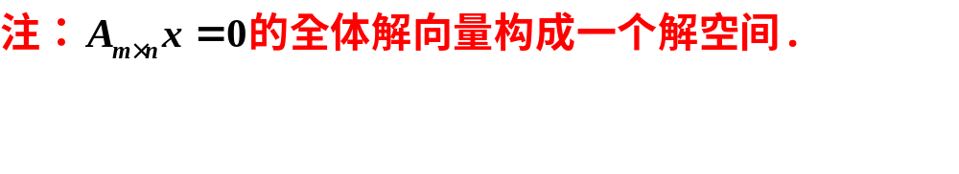
齐次线性方程组解向量的性质

Slide 31
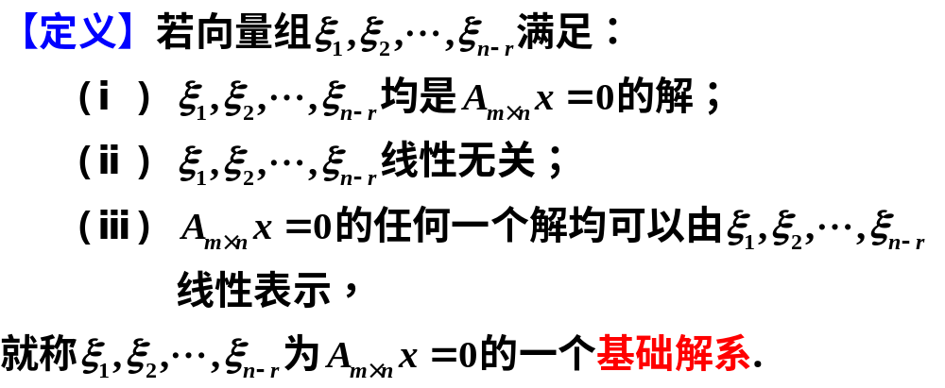
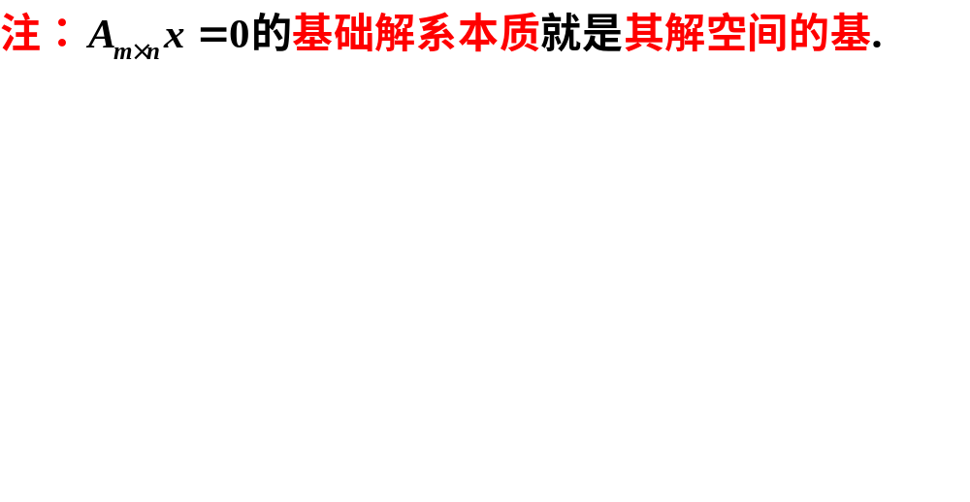

Slide 32
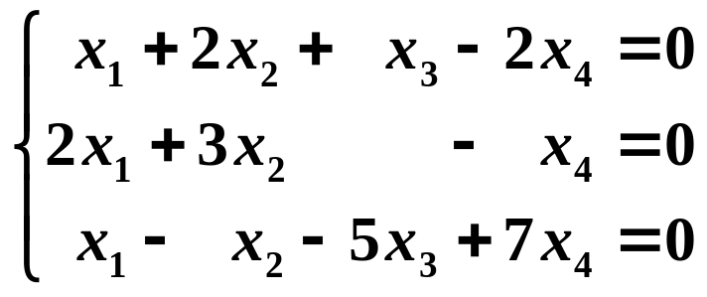
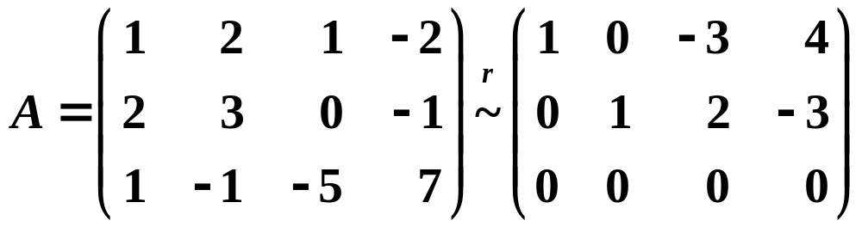
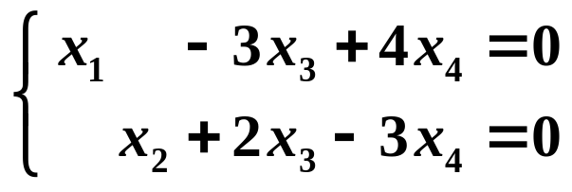
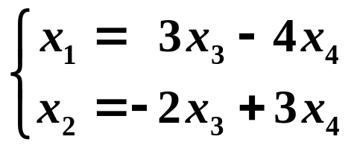
例1 请找出齐次线性方程组
的一个基础解系．
解：
故同解方程组为：
即

Slide 33

令x₃ = c₁， x₄ = c₂， 得通解：
分析：
方程组的任意一个解都可以表示为ξ₁, ξ₂ 的线性组合．
ξ₁, ξ₂是原方程组的解，且线性无关．
所以ξ₁, ξ₂ 是原方程组的基础解系．

Slide 34




Slide 35





Slide 36



注：（考点）齐次线性方程组Ax = 0的求解：
(1)将系数矩阵A经过初等行变换化为行最简形B;
(2)从同解方程组得到解；
(3)将自由未知量轮流取1，同时其余取0：
并求出相应的 ;
-------即基础解系
(4)写出通解
其中k_{i}为任意实数.

Slide 37



Slide 38



Slide 39



Slide 40


二、非齐次线性方程组

Slide 41


非齐次线性方程组解的结构

Slide 42
根据性质3 和性质4 可知
若 x = η* 是 Ax = b 的解， x = ξ 是 Ax = 0 的解，那么
x = ξ + η* 也是 Ax = b 的解．
设 Ax = 0 的通解为 ξ = c₁ξ₁+c₂ξ₂+…+c_{n-r}ξ_{n-r} ．
则 Ax = b 的通解为
η = c₁ξ₁+c₂ξ₂+…+c_{n-r}ξ_{n-r} +η*

Slide 43


例8 求解非齐次线性方程组
解：
R(A) = R(A, b) = 2 < 3，故原线性方程组有无穷多解．

Slide 44




解（续）：
对应齐次方程组为
取自由变量

Slide 45



则齐次方程组Ax = 0的基础解系为ξ₁ ,ξ_{2，}
又对应非齐次线性方程组解为
取自由变量
为Ax = b的一个特解，
故Ax = b的通解为：

Slide 46



Slide 47

例10 (考试题型)设有线性方程组
问 λ 取何值时，此方程组有(1) 唯一解；(2) 无解；(3) 有无
穷多个解？并在有无穷多解时求其通解．
题型：含有未知参数的线性方程组
如何根据未知参数的取值确定方程组的解.

Slide 48



附注：
对含参数的矩阵作初等变换时，由于 λ +1， λ +3 等因式可能等于零，故不宜进行下列的变换：
如果作了这样的变换，则需对 λ +1 = 0（或 λ +3 = 0）的情况另作讨论．
方法：由于系数矩阵是方阵，故可先用Cramer法则进行判别，再针对具体的参数作行变换.

Slide 49


Slide 50



Slide 51



Slide 52



